Slide 1

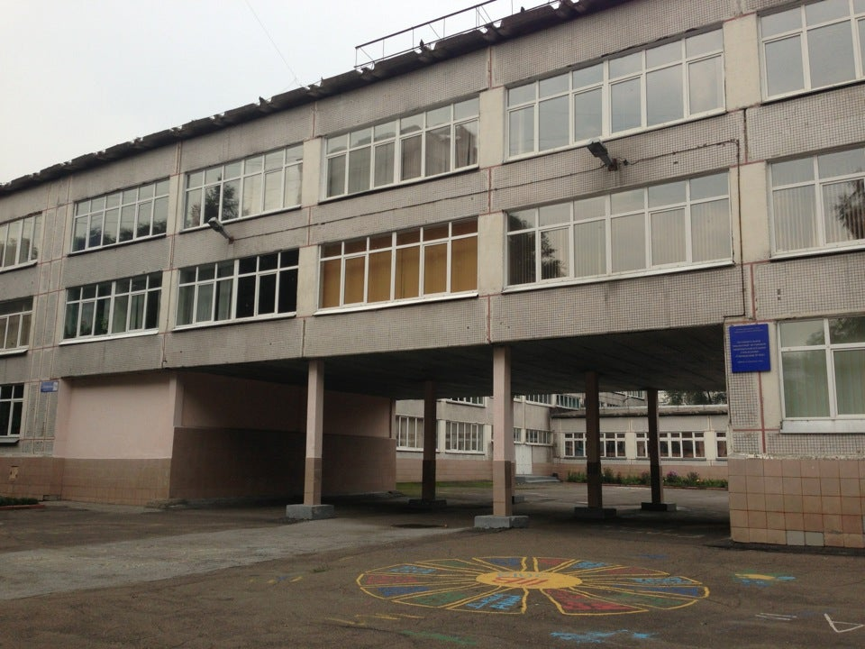
Муниципальное бюджетное нетиповое общеобразовательное учреждение
«ГИМНАЗИЯ № 44»
СТРОЕНИЕ ТЕЛА ЧЕЛОВЕКА И ОРГАНЫ ЧУВСТВ. ЭКСПЕРИМЕНТЫ.
Научно-практическая работа
УСТЬЯНЦЕВ ЛЕВ
ученик 2 «Г» класса
2023

Slide 2
Муниципальное бюджетное нетиповое общеобразовательное учреждение
«ГИМНАЗИЯ № 44»
ЧТО ТАКОЕ НАУКА?
Слово «НАУКА» происходит от древнерусского слова «укъ» – «умение».
«НАУКА» – это система знаний об окружающем мире.
ПРЕДМЕТ НАУКИ - все, что находится вокруг нас, и даже мы сами.

Slide 3
Муниципальное бюджетное нетиповое общеобразовательное учреждение
«ГИМНАЗИЯ № 44»
КАК СТАТЬ УЧЕНЫМ?

Slide 4
Муниципальное бюджетное нетиповое общеобразовательное учреждение
«ГИМНАЗИЯ № 44»
ЦЕЛЬ ИССЛЕДОВАНИЯ
Исследовать строение тела человека и органов чувств.

Slide 5
ЗАДАЧИ ИССЛЕДОВАНИЯ
Изучить внутренние органы человека и их функции.
Изучить части тела и органы чувств.
Провести оценку ритма сердцебиения в норме и после физической нагрузки у ребенка 8-ми лет.

Slide 6
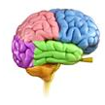
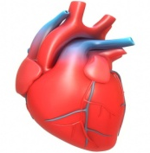
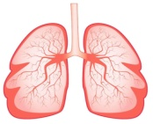

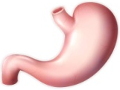
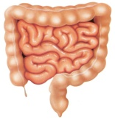
Муниципальное бюджетное нетиповое общеобразовательное учреждение
«ГИМНАЗИЯ № 44»
НАШЕ ТЕЛО - состоит из тысячи разных частей (органов), и каждая
выполняет очень важную функцию.
Внутренние
органы
ФУНКЦИИ ОРГАНОВ
МОЗГ: контролирует все тело.
СЕРДЦЕ: помогает в циркуляции крови по организму.
ЛЕГКИЕ: доставляют кислород в тело.
ПЕЧЕНЬ: очищает твою кровь.
ЖЕЛУДОК: переваривает еду, которую ты съел.
КИШЕЧНИК: сюда попадает переработанная организмом еда.

Slide 7
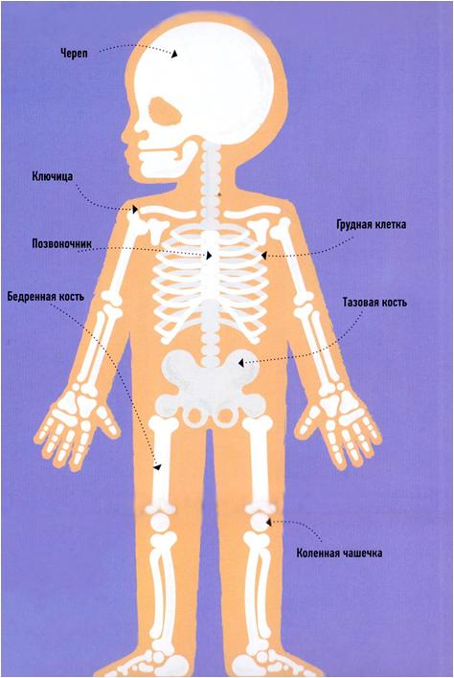
Муниципальное бюджетное нетиповое общеобразовательное учреждение
«ГИМНАЗИЯ № 44»
НАШЕ ТЕЛО
Кости – крепкая опора для тела – составляют скелет.
Он защищает внутренние органы и помогает двигаться.

Slide 8
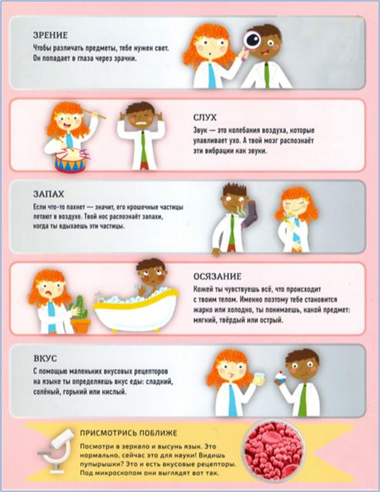
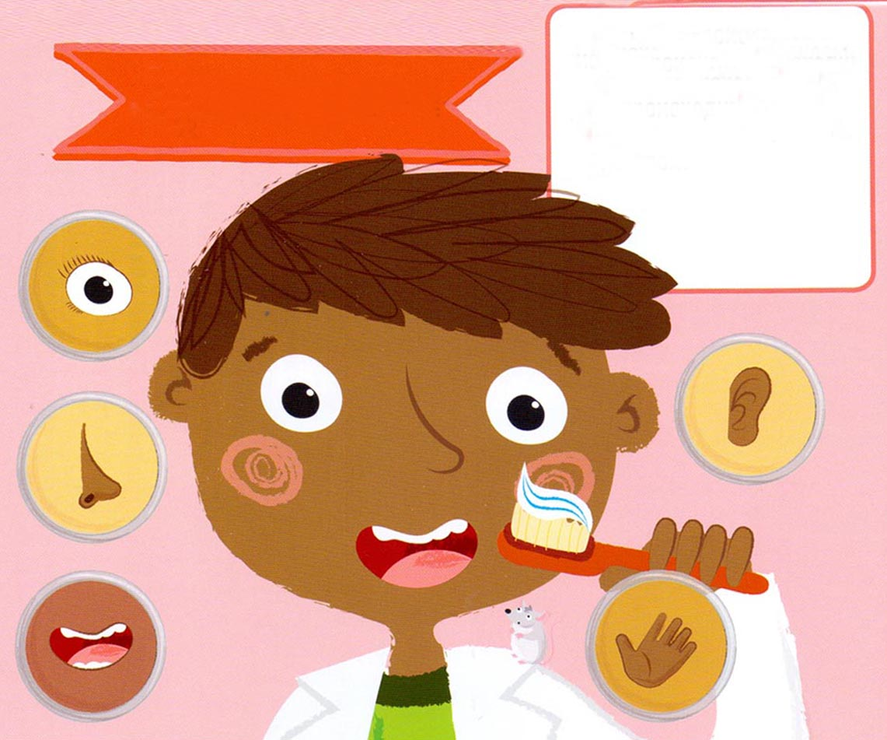
Чтобы различать предметы, т
Муниципальное бюджетное нетиповое общеобразовательное учреждение
«ГИМНАЗИЯ № 44»
ТВОИ
ЧУВСТВА
Вместе с тобой рано утром просыпаются
5 чувств
ЗРЕНИЕ . Чтобы различать предметы, нужен свет. Он попадает в глаз через зрачки.
СЛУХ. Звук – это колебания воздуха, которые улавливает ухо. А твой мозг распознает эти вибрации как звук.
ЗАПАХ. Если что-то пахнет – значит, его крошечные частицы летают в воздухе. Твой нос распознает запахи, когда ты вдыхаешь эти частицы.
ОСЯЗАНИЕ. Кожей ты чувствуешь все, что происходит с твоим телом. Именно поэтому тебе становиться жарко или холодно, ты понимаешь, какой предмет: мягкий , твердый или острый.
ВКУС. С помощью маленьких вкусовых рецепторов на языке ты определяешь вкус еды: сладкий, соленый, горький, или кислый.

Slide 9
Муниципальное бюджетное нетиповое общеобразовательное учреждение
«ГИМНАЗИЯ № 44»
ЧАСТИ ТЕЛА И ЧУВСТВА
Определенным частям тела (ухо, глаз нос, рот, кожа) соответствует - чувство, которое включается для распознавания объектов.
Объект
Часть тела
Чувство

Slide 10

Муниципальное бюджетное нетиповое общеобразовательное учреждение
«ГИМНАЗИЯ № 44»
ЭКСПЕРИМЕНТ
ВКУС. С помощью маленьких вкусовых рецепторов (вкусовые сосочки) на языке мы определяем вкус еды: сладкий, соленый, горький, или кислый.

Slide 11
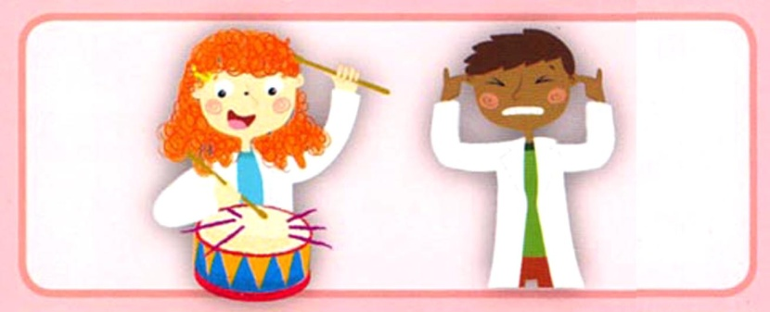
Муниципальное бюджетное нетиповое общеобразовательное учреждение
«ГИМНАЗИЯ № 44»
ЭКСПЕРИМЕНТ
ЗВУК – это колебания воздуха, которые улавливает ухо. А твой мозг распознает эти вибрации как звук.
1. Натяни пищевую пленку на миску.
2. Сверху положи пару ложек сахара.
3. Опусти лицо поближе к чашке и погуди.
4. Вибрации воздуха заставят частички сахара подпрыгивать.
Когда какие-то объекты вибрируют или очень быстро двигаются вперед и назад, мы слышим звук.
Вибрации заставляют колебаться воздух вокруг. Мы не можем увидеть звуки, но ты сможешь увидеть вибрации во время проведения этого эксперимента.

Slide 12
Муниципальное бюджетное нетиповое общеобразовательное учреждение
«ГИМНАЗИЯ № 44»
ЭКСПЕРИМЕНТ
Собственное исследование
ЦЕЛЬ – провести оценку ритма сердцебиения в норме и после физической нагрузки у ребенка 8-ми лет в течение трех дней.
АКТУАЛЬНОСТЬ ИССЛЕДОВАНИЯ
Физиологический показатель нормального ритма сердцебиения - Частота́ Серде́чных Сокраще́ний (ЧСС, т.е. частота пульса).
Частота сердечных сокращений (ЧСС) - это количество ударов сердца в минуту.
Частота сердечных сокращений (частота пульса) у здоровых детей зависит от возраста.
Нормальная ЧСС у здорового ребенка 8-10 лет равна от 68 до 108
Ударов в минуту.

Slide 13
Муниципальное бюджетное нетиповое общеобразовательное учреждение
«ГИМНАЗИЯ № 44»
ЭКСПЕРИМЕНТ
МАТЕРИАЛ И МЕТОДЫ ИССЛЕДОВАНИЯ
Объект исследования – измерение ЧСС (пульса) у ребенка 8-ми лет. Вместе с мамой мы провели у меня исследование частоты пульса в течение 3-х дней в период с 20 по 22 января 2023 года в одно и тоже время 20.00 ч.
Оборудование – для измерения пульса нам понадобятся часы со стрелками или секундомер.

Slide 14
Муниципальное бюджетное нетиповое общеобразовательное учреждение
«ГИМНАЗИЯ № 44»
ЭКСПЕРИМЕНТ
Методика измерения ЧСС - на запястье (радиальный пульс). Как измерять пульс?
Найдите тихое место, где ребенку будет удобно сидеть или лежать. Лучше, если рука ребенка лежит на плоскости или слегка отогнута назад.
Если ребенок только что был очень активен (бегал, прыгал, плакал и т. д.), подождите не менее 5 минут, чтобы сердце замедлилось и вернулось к нормальному ритму.
Чтобы найти нужное место на запястье (радиальный пульс), положите свои пальцы у основания большого пальца ребенка и сдвиньте их прямо к запястью. На запястье нажимайте мягко, чтобы почувствовать пульс.
После того, как вы нащупаете пульс, начинайте считать удары в течение 30 секунд. Затем остановитесь. Возьмите количество ударов (например,
45 ударов за 30 секунд) и удвойте его. Так, 45х2 = 90 ударов в минуту.

Slide 15
Муниципальное бюджетное нетиповое общеобразовательное учреждение
«ГИМНАЗИЯ № 44»
ЭКСПЕРИМЕНТ
Физическая нагрузка - прыжки на одном месте 30 раз.
Математическая (Статистическая) обработка полученных данных.
Средняя частота сердечных сокращений в состоянии покоя в течение 3-х дней может быть рассчитана по формуле:
ЧСС
сред.знач.
(ЧСС 1 день + ЧСС 2 день + ЧСС 3 день)
3 (уд/мин)
=

Slide 16
Муниципальное бюджетное нетиповое общеобразовательное учреждение
«ГИМНАЗИЯ № 44»
ЭКСПЕРИМЕНТ
РЕЗУЛЬТАТЫ ИССЛЕДОВАНИЯ
Таблица 1. Оценка частоты сердечных сокращений в покое и после физической нагрузки у ребенка Л. 8-ми лет.
Срок наблюдения, дни | ЧСС, уд/мин в покое | ЧСС, уд/мин после физической нагрузки (30 прыжков) | ЧСС, уд/мин через 15 мин после физической нагрузки | Границы нормы ЧСС, уд/мин
1 день | 86 | 120 | 88 | 68-108
2 день | 90 | 120 | 92 | 68-108
3 день | 92 | 124 | 90 | 68-108
ЧСС сред.знач, уд/мин | 89 | 121 | 90 | 88
Частота сердечных сокращений в покое изменялась от 86-92 уд/мин., после физической нагрузки от 120 до 124 уд/мин., и восстанавливалась до нормальных значений возрастной группы.

Slide 17
Муниципальное бюджетное нетиповое общеобразовательное учреждение
«ГИМНАЗИЯ № 44»
ЭКСПЕРИМЕНТ
ВЫВОДЫ
Динамические значения частоты пульса в покое и после физической нагрузки находились в пределах физиологической нормы с учетом возраста (8 лет), что свидетельствовало об отсутствии нарушений ритма сердца.
Для оценки нормального ритма сердца и его нарушений, мы можем увеличить количество наблюдений и изучить частоту пульса (ЧСС) в покое и после физической нагрузки у мальчиков и девочек в нашем классе.

Slide 18
ЛИТЕРАТУРА
Джеймс Чисхольм. Вопросы и ответы о науке/ Перевод с английского, Лондон, 2017. - 51 с.
Кат Ард, Сара Лоуренс. Научные эксперименты, Москва, 2019. - 48 с.
Физиология. Основы и функциональные системы / под ред. К. В. Судакова. - М.: Медицина, 2000. - 784 с. - ISBN 5-225-04548-0.
Лекции по кардиологии. В 3-х т. Т.3 / под ред. Л.А. Бокерия, Е.З. Голузовой. - М.: Издательство НЦССХ им. А.Н. Бакулева. РАМН, 2001. - 220 с.

Slide 19

СПАСИБО ЗА ВНИМАНИЕ!

Slide 20
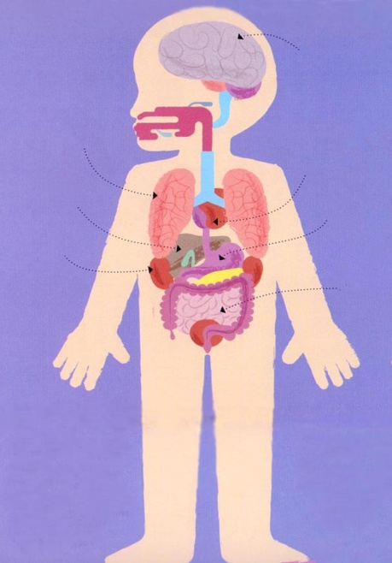
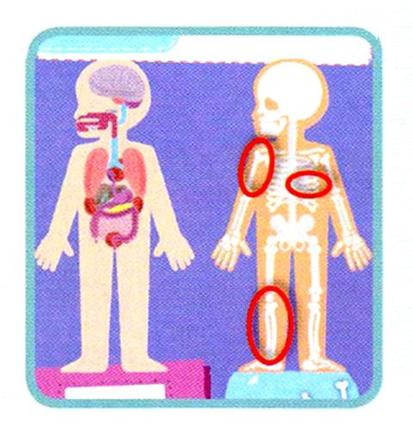
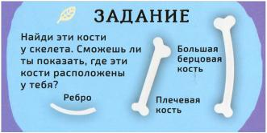
1
ПРАКТИЧЕСКИЕ ЗАДАНИЯ
Мозг
Часть тела
Объект
Чувство
Легкие
Сердце
Печень
Желудок
2
1
1
Почки
2
3
Кишечник
3
СМОЖЕШЬ ЛИ ТЫ НАЙТИ?
Выбери часть тела и чувство, которые включаются для распознавания этих объектов.
МОЗГ: контролирует все тело.
СЕРДЦЕ: помогает в циркуляции крови по организму.
3
ЛЕГКИЕ: доставляют кислород в тело.
1
2
ПЕЧЕНЬ: очищает твою кровь.
ЖЕЛУДОК: переваривает еду, которую ты съел.
КИШЕЧНИК: сюда попадает переработанная организмом еда.

